Slide 1






Java para Web
- JSP -
Servlets
Profº Silvio Antonio Carro
silvio@unoeste.br
Notes:
‹#›
1
Antes de começar:
Os alunos que participam deste curso devem saber como iniciar os fluxos de trabalho Aprovação e Coletar Comentários e compreender como eles funcionam. Como alternativa, podem assistir às apresentações de treinamento do Microsoft Office Online "Fluxos de trabalho I: informações básicas que você deve saber” e "Fluxos de trabalho II: coletar comentários para um arquivo".
[Observações para o instrutor:
Para obter ajuda detalhada com a personalização deste modelo, consulte o último slide. Além disso, procure textos adicionais da lição no painel de anotações de alguns slides.
Animações em Adobe Flash: este modelo contém animações em Flash, que serão executadas no PowerPoint 2000 e em versões posteriores. No entanto, se quiser salvar esse modelo no PowerPoint 2007, salve-o no formato de arquivo anterior do PowerPoint: Apresentação do PowerPoint 97-2003 (*.ppt) ou Modelo do PowerPoint 97-2003 (*.PT) (você verá os tipos de arquivos na caixa de diálogo Salvar como, ao lado de Salvar como tipo).
Aviso: se você salvá-lo em um formato de arquivo do PowerPoint 2007, como Apresentação do PowerPoint (*.pptx) ou Modelo do PowerPoint (*.potx), as animações não serão preservadas no arquivo salvo.
Além disso: como esta apresentação contém animações em Flash, salvar o modelo pode fazer com seja exibida uma mensagem de aviso relacionada a informações pessoais. A menos que você adicione informações às propriedades do próprio arquivo Flash, esse aviso não se aplicará a esta apresentação. Clique em OK na mensagem.]

Slide 2
Java Server Pages - JSP
Separação do conteúdo estático e dinâmico.
Independência de plataforma.
Reuso de componentes.
Funcionalmente equivalente aos Servlets.
Embarca instruções de processamento no resultado a ser apresentado.
Facilidade de uso
Maturidade da linguagem Java
Facilidade de desenvolvimento

Slide 3
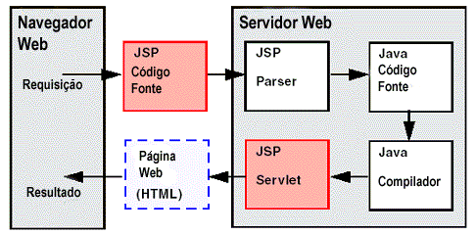
Funcionamento do JSP (JSPEngine)

Slide 4
Funcionamento do JSP (JSPEngine)
O navegador envia uma requisição para a página JSP.
Se esta requisição é a primeira a este JSP então:
  O container analisa o conteúdo do arquivo JSP.
  O container gera o código fonte de um servlet baseado no conteúdo do JSP.
  O compilador Java gera uma classe (.class) a partir do código fonte do Servlet gerado no passo anterior.
O Servlet correspondente ao JSP é instanciado e iniciado (se necessário)
O Servlet correspondente ao JSP atende a requisição (método service(...)) .

Slide 5
JSPEngine
Responsável por:
  Atender requisições de páginas JSP.
  Transformar uma página JSP requisitada em um servlet.
  Executar o servlet para atender às requisições JSP correspondentes.

Slide 6
Componentes e Sintaxe JSP
  Comentários <%-- comentário jsp --%>
Diretivas <%@ page import="java.util.*" %>
Comandos de Scripting:
  Declarações <%! public String parseData(Date dt) { … } %>
  Scriptlets <% vStr =request.getParameter(“valor”); %>
  Expressões <%= new java.util.Date().toString() %>

Slide 7
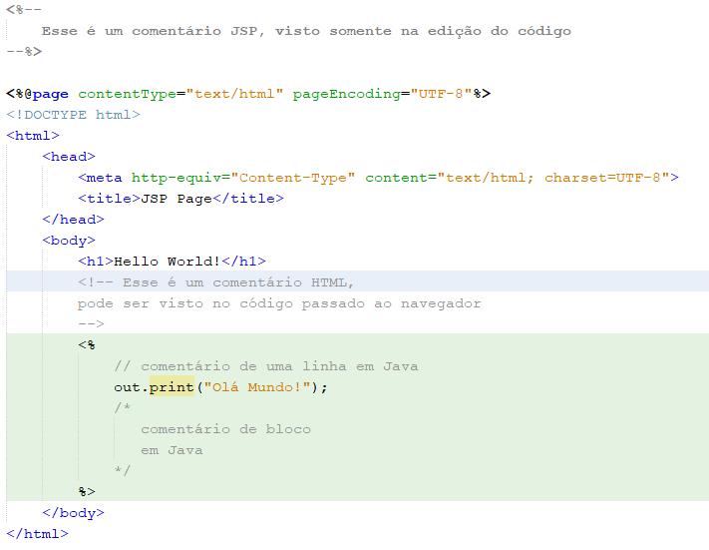
Comentários
<%--
comentário jsp
--%>
Parecido com o do HTML, mas não é enviado ao navegador do cliente

Slide 8
Diretivas
Instruções fornecidas ao JSPEngine para configuração do componente.
Se mantém válida para qualquer requisição enviada.
Empregadas nas fases de tradução e compilação
Diretivas possíveis:
  page
  include
  taglib
Sintaxe:
<%@ diretiva nome_atrib_diretiva=“valor” %>
Controla a estrutura do Servlet correspondente ao JSP.
Pode ser declarada várias vezes, mas cada opção só pode aparecer apenas uma vez na página.
  Exceto a opção import (livre).

Slide 9
Diretiva page - Opções
import
<%@ page import="java.util.Vector" %>
<%@ page import="java.util.*" %>
<%@ page import="java.util.Vector, java.util.ArrayList" %>
  Similar ao import de Java.
session
<%@ page session=“true” %> - Default
<%@ page session=“false” %>
  Controla quando um JSP participa ou não de Sessões.

Slide 10
Diretiva page - Opções
buffer
<%@ page buffer=“sizekb” %>
<%@ page buffer=“none” %>
  Especifica o tamanho do buffer usado pelo PrintWriter do JSP.
autoflush
<%@ page autoflush=“true” %> - Default
<%@ page autoflush=“false” %>
  Controla se o buffer de saída será “esvaziado” automaticamente quando cheio.

Slide 11
Diretiva page - Opções
contentType
<%@ page contentType=“text/html”%>
<%@ page contentType="text/html" pageEncoding="UTF-8"%>
  Seta o content-type response header indicando o mime da resposta.
language
<%@ page language=“Java”%> - única suportada
  Indica a linguagem que está sendo usada.

Slide 12
Diretiva page - Opções
errorPage
<%@ page errorPage=“URL Relativa”%>
  Indica que página deve ser processada caso uma exceção seja lançada. Tal página deve ter a opção isErrorPage setada para true.
isErrorPage
<%@ page isErrorPage=“true”%> -
<%@ page isErrorPage=“false”%> - Default
Habilita uma página a tratar exceções através do objeto implícito exception
<%@ page errorPage="erros.jsp"%>
<html>
<head>
<title>JSP Page</title>
</head>
<body>
<%!int maior; %>
<% maior = 10/0;%>
<h1>Hello World!</h1>
</body>
</html>
<%@ page isErrorPage="true"%>
<html>
<head>
<title>JSP Page</title>
</head>
<body>
<%out.print(exception.getMessage());%>
<h1>Página de Erro!</h1>
</body>
</html>
erros.jsp

Slide 13
Diretiva page - Opções
info
<%@ page info=“mensagem”%>
  Usado para inserir informações sumarizadas da página, não havendo restrições ao seu tamanho.
extend
<%@ page extends=“package.class”%>
  Ajusta que classe o servlet gerado deve estender.
isThreadSafe
<%@ page isThreadSafe=“true”%> - Default
<%@ page isThreadSafe=“false”%>
  Ajusta quando o servlet gerado implementará SingleThreadModel ao invés de atender a múltiplas solicitações.

Slide 14
Diretiva include
Coloca o conteúdo de um arquivo em outro. Não há limites para inclusões, podendo ter várias em uma mesma página. A diretiva se substitui pelo conteúdo indicado.
<%@ include file= "URL do arquivo" %>
É possível por exemplo, usar a diretiva para incluir um cabeçalho padrão para todas as páginas:
<%@ include file="copyright.html" %>

Slide 15
Scripting
Código Java embutido em uma página JSP.
Existem scriptings para:
  Declarações
  Scriptlets
  Expressões

Slide 16
Scriptlets
Permite a inserção de fragmentos de código Java, os quais serão executados sequencialmente.
Mapeado diretamente no método service(...).
Sintaxe:
<% scriptlet %>

Slide 17
Scriptlets - Exemplo
<body>
<% String mensagem="";
int horaatual = LocalTime.now().getHour();
if (horaatual >= 12)
mensagem = "Boa tarde";
else
mensagem = "Bom dia";
%>
<p>
<% out.print(mensagem); %>
</p>
</body>

Slide 18
Declarações
Define um bloco com declarações de atributos e/ou métodos que podem ser acessados em toda a página JSP.
As regras para uma declaração válida são as mesmas de Java.
Sintaxe:
<%! declaração %>

Slide 19
Declarações
Exemplo:
<%!
private int id = 0;
public String parseData(Date dt) { … }
%>

Slide 20
Scriptlets - Exemplo
<%! String mensagem="";
int horaatual = LocalTime.now().getHour();
%>
<head> ... </head>
<body>
<% if (horaatual >= 12)
mensagem = "Boa tarde";
else
mensagem = "Bom dia";
%>
<p>
<% out.print(mensagem); %>
</p>
</body>
Define as variáveis como atributos

Slide 21
Expressões
Expressões válidas da sintaxe Java, avaliadas pelo Servlet e enviadas ao seu fluxo de saída.
Possui o mesmo efeito do método
response.getWriter().println(expressão.toString()) .
Sintaxe:
<%= expressão %>
Exemplo
  <%= new java.util.Date().toString() %>

Slide 22
Scriptlets - Exemplo
<%! String mensagem="";
int horaatual = LocalTime.now().getHour();
%>
<head> ... </head>
<body>
<% if (horaatual >= 12)
mensagem = "Boa tarde";
else
mensagem = "Bom dia";
%>
<p>
<%=mensagem%>
</p>
</body>
Não precisa do out.print()

Slide 23
Objetos Implícitos
Objetos que são acessíveis dentro de um bloco scriptlet ou de expressão, sem a necessidade de se declarar ou importar.
Objetos:
out request response session exception | application pageContext config page (this)

Slide 24
O Objeto out
Classe: javax.servlet.jsp.JspWriter
Descrição: Usado para enviar respostas para o cliente.
Exemplo:
  <%
  out.println(“Exemplo”);
  %>

Slide 25
O Objeto request
Classe: javax.servlet.http.HttpServletRequest
Descrição: Referencia a requisição corrente, que causou a chamada ao serviço.
Exemplo:
<%
String numero = request.getParameter(“numero”);
out.println(“vc digitou o numero ” + numero);
%>

Slide 26
O Objeto response
Classe: javax.servlet.http.HttpServletResponse
Descrição: Usado para mandar uma resposta ao cliente. Permite enviar mensagens de erro, alterar códigos de status HTTP e headers em uma página JSP
Exemplo:
  <%
  response.setHeader("Pragma", "no-cache");
  if (request.getProtocol().equals("HTTP/1.1")) {
  response.setHeader("Cache-Control", "no-cache");
  }
  %>

Slide 27
<html>
<%!int num=0;%>
<% String snum=request.getParameter("numero");
try{ num=Integer.parseInt(snum); }
catch(Exception e) { num = 0; }
%>
<body>
<h1 align="center">Tabuada do <%=num%></h1>
<div style="width:300px; margin:0 auto">
<form action="index.jsp">
Digite um número <input type="text" name="numero" value="<%=num%>" size="10"/>
<input type="submit" value="Calcular"/>
</form>
<%if(num!=0){%>
<table style="border: solid 1px black; width:300px">
<%for(int i=1;i<=10;i++) {%>
<tr><td> <%=num%> </td> <td> x </td> <td> <%=i%> </td>
<td> = </td> <td> <%=num*i%> </td>
</tr>
<%}%>
</table>
<%}%>
</div>
</body>
</html>

Slide 28
O Objeto session
Classe: javax.servlet.http.HttpSession
Descrição: Referencia a sessão do usuário. Ausente quando
<%@ page session="false" %>
Exemplo:
  <%
  Usuario user = (Usuario) session.getAttribute(“user”);
  if (user == null) {
  response.sendRedirect(“login.jsp”);
  }
  %>

Slide 29
O Objeto exception
Classe: java.lang.Throwable
Descrição: Usado para situações de erro. Possui escopo de página e só está acessível se dito anteriormente
  <%@ page isErrorPage="true" %>
Exemplo:
  <I><%= exception.getMessage() %></I>.
  <PRE>
  <%
  exception.printStackTrace(new java.io.PrintWriter(out));
  %>
  </PRE>

Slide 30
O Objeto application
Classe: javax.servlet.servlet.ServletContext
Descrição: Referencia o contexto da aplicação Web.
Exemplo:
  <% out.println(application.getRealPath(“/tmp”));
  %>

Slide 31
Outros Objetos implícitos
page
  Equivalente ao “this”.
config
  Permite acesso a informações de configuração do JSP.
  É do tipo javax.servlet.ServletConfig
pageContext
  Se refere ao ambiente da classe.
  Guarda referências à objetos implícitos.
  Provê métodos de leitura e escrita para atributos em diferentes escopos.

Slide 32
Ações
Construídas em XML, possuem como objetivo controlar o comportamento do engenho JSP.
<jsp:include page="relative URL" flush="true" />
Inclui o recurso em tempo de requisição
<jsp:forward page="relativeURL" />
Permite passar a requisição para outro recurso.

Slide 33
Ações
<jsp:forward page="relativeURL" />
<html>
<%
double freeMem = Runtime.getRuntime().freeMemory();
double totlMem = Runtime.getRuntime().totalMemory();
double percent = freeMem/totlMem;
if (percent < 0.5) {
%>
<jsp:forward page="one.jsp"/>
<% } else { %>
<jsp:forward page="two.html"/>
<% } %>
</html>
<html>
<body bgcolor="white">
<font color="red">
VM Memory usage < 50%.
</html>
<html>
<body bgcolor="white">
<font color="red">
VM Memory usage > 50%.
</html>

Slide 34
Prática 1
Escreva um JSP temperatura.jsp que imprima uma tabela HTML de conversão Celsius-Fahrenheit entre -40 e 100 graus Celsius com incrementos de 10 em 10
  A fórmula é F = 9/5 C + 32.
  Use <%...%>, <%!...%> e <%=...%> na solução.

Slide 35
Sessões
É uma série de interações request-response sem interrupções, ou seja, para cada requisição parte da sessão, o servidor pode identificar que a requisição vem do mesmo cliente
Características:
  Armazenadas no lado do servidor.
  Possibilidade de se armazenar objetos Java.
  Única de cada cliente.
  Normalmente implementadas indiretamente através de Cookies ou reescrita de URLs.
  Representada pelo objeto session, herança da classe HttpSession

Slide 36
session
Objeto que representa uma sessão.
Alimentando a sessão:
Usuario us=new Usuario(“jose”);
session.setAttribute("usuario", us);
Recuperando a sessão:
Usuario usuario=(Usuario)session.getAttribute("usuario");

Slide 37
HttpSession : Métodos
Método | Descrição
void setAttribute(String alias, Object objeto) | Armazena um objeto na sessão corrente. A princípio, só o dono da sessão pode ter acesso a tal objeto.
Object getAttribute(String alias) | Retorna o objeto armazenado com tal apelido.
void removeAttribute(String alias) | Remove o objeto armazenado com tal apelido

Slide 38
HttpSession : Métodos
Método | Descrição
void setMaxInactiveInterval(int segundos) | Define quanto tempo a sessão poderá ficar inativa.
int getMaxInactiveInterval () | Retorna quanto tempo a sessão poderá ficar inativa.
boolean isNew(String alias) | Retorna se uma sessão é válida.
Enumeration getAttributesNames() Enumeration e = session.getAttributeNames(); while (e.hasMoreElements()) { String name = (String)e.nextElement(); String value = session.getAttribute(name).toString(); out.println(name + " = " + value); } | Retorna uma enumeração com todos os nomes(alias) dos atributos armazenados na sessão.
void invalidate () | Invalida a sessão e remove todos os objetos associados a ela.

Slide 39
HttpSession
Pode-se definir o Timeout de uma sessão no deployment descriptor da aplicação.
web.xml do servidor
<web-app>
…
<session-config>
<session-timeout>30</session-timeout>
</session-config>
…
<web-app>

Slide 40
HttpSession : Exemplo (controle no acesso)
Usuario. java
index.html
(form login)
Principal.jsp
Sessão inválida
logout.jsp

Slide 41
HttpSession : Exemplo (controle no acesso)
index.html
(form login)
Usuario. java
public class Usuario {
private String login,senha;
public Usuario(String login, String senha) {
this.login = login;
this.senha = senha;
}
public String getLogin() { return login; }
public void setLogin(String login) { this.login = login; }
public String getSenha() { return senha; }
public void setSenha(String senha) { this.senha = senha; }
public boolean isValido()
{ // supondo que a primeira parte é igual a senha
return login.split("@")[0].equals(senha);
}
}
<html>
<head>
<title>TODO supply a title</title>
<meta charset="UTF-8">
</head>
<body>
<form action="principal.jsp">
<p>
<label for="login">Login:</label>
<input type="text" name="login" value="usuario@email.com">
</p>
<p>
<label for="senha">Senha:</label>
<input type="text" name="senha" value="usuario">
</p>
<input type="submit" value="ENVIAR" >
</form>
</body>
</html>

Slide 42
HttpSession : Exemplo (controle no acesso)
Principal.jsp
logout.jsp
<%
boolean logado=false;
Usuario usuario=(Usuario)session.getAttribute("usuario");
if (usuario!=null) // já foi criado uma sessão
{ if (usuario!=null && usuario.isValido()) logado=true;
}
else
{ String login=request.getParameter("login");
String senha=request.getParameter("senha");
if (login!=null && !login.isEmpty())
{ usuario=new Usuario(login, senha);
if (usuario.isValido())
{ session.setAttribute("usuario", usuario);
logado=true;
}
}
}
if (!logado)
response.sendRedirect(".");
%>
<html>
<head> ...
<%
session.invalidate();
response.sendRedirect(".");
%>

Slide 43





Prática 2: Cálculo de parcelas de empréstimos
--------------------------------------------------------------
Amortização no sistema Francês de Amortização (Tabela Price)
--------------------------------------------------------------
Montante Financiado : R$1000.00
Juros Financiamento : 10 %
Nº de Parcelas : 5
---------------------------------------------------
Parcela Vlr Parcela – Amortização - Juros -- Sdo Devedor----
Nº 1.......263,80........163,80......100.00.....836,20
Nº 2.......263,80........180.18.......83.62.....656.02
Nº 3.......263,80........198.20.......65.60... 457.82
Nº 4.......263,80........218.02.......45.78.... 239.80
Nº 5.......263,80........239.80.......23.98.......0.00
Total de juros pago: R$ 318.98
------------------------------------------------
Parcela= ValorEmpréstimo * juros/100*(1+juros/100) ^{QtdeParcelas}
(1+juros/100)^{QtdeParcelas} –1)
index.html
(form login)
Login válido:
Usuário: nome com 6 a 8 caracteres
Senha: alfanumérica de 4 posições, com letras e números obrigatóriamente
Tentativa de acesso direto, sem sessão cadastrada
Calc. java
Price,jsp
form + tabela resultado
Login inválido
Usuario. java

Slide 44
Cookies

Slide 45

Cookies
Cookies are data, stored in small text files, on your computer.
When a web server has sent a web page to a browser, the connection is shut down, and the server forgets everything about the user.
Cookies were invented to solve the problem "how to remember information about the user":
When a user visits a web page, his/her name can be stored in a cookie.
Next time the user visits the page, the cookie "remembers" his/her name.
Cookies are saved in name-value pairs like:
username = John Doe

Slide 46
Classe
  javax.servlet.http.Cookie
Criação
  Cookie cookie = new Cookie(“chave”, “valor”);
Persistindo
  response.addCookie(cookie);
Obtendo os cookies
  Cookie[] cs = request.getCookies();
  if(cs!=null)
  for (int i = 0; i < cs.length; i++) {
  String name = c[i].getName();
  String value = c[i].getValue();
  out.println(name + " = " + value);
  }

Slide 47
Cookies
Por padrão, existem enquanto a sessão existir.
Pode-se configurar o tempo de expiração de um Cookie através do método setMaxAge(int intervalo)
  Intervalo > 0: tempo de vida em segundos.
  Intervalo = 0: apaga o cookie instantaneamente.
  Intevalo < 0: remove o cookie ao fim da sessão
Cookie cookie = new Cookie("usuario","Ranunfo");
cookie.setMaxAge(60*60*24); // expira em 24 horas
response.addCookie(cookie);

Slide 48
Cookie : Lendo sessão e criando um cookie
<%
Perfil p = (Perfil) session.getAttribute(“perfil");
if (p != null)
{
//Atualiza o perfil
response.addCookie(new Cookie(“perfil”,p.toString()));
}
else
{
response.sendRedirect(“cadastroPerfil.jsp");
}
%>

Slide 49
Utilidades

Slide 50
Auto Refresh
<html>
<head></head>
<body>
<center>
<h2>Auto Refresh Header Example</h2>
<%
response.setIntHeader("Refresh", 5); // autoload a cada segundos
LocalTime localtime = LocalTime.now();
String am_pm="AM";
int hora = localtime.getHour();
int minuto = localtime.getMinute();
int segundo = localtime.getSecond();
if(hora>12)
am_pm = "PM";
String CT = hora +":"+ minuto +":"+ segundo +" "+ am_pm;
out.println("Hora Atual: " + CT + "\n");
%>
</center>
</body>
</html>
https://www.tutorialspoint.com/jsp/jsp_auto_refresh.htm

Slide 51
AJAX
Asynchronous JavaScript And XML.

Slide 52
W3Schools: AJAX is a developer's dream, because you can:
Update a web page without reloading the page
Request data from a server - after the page has loaded
Receive data from a server - after the page has loaded
Send data to a server - in the background
<script>
function completa()
{
var xhttp = new XMLHttpRequest(); // cria objeto ajax
// faz chamada ao Servlet/JSP/Conteúdo estático
xhttp.open("GET", "GeraFrase", true);
xhttp.onreadystatechange = function() //vincula ao evento ajax
{
document.getElementById("texto").innerHTML = xhttp.responseText;
};
xhttp.send(); // devolve requisição
}
</script>
<button onclick="completa()">Clique Aqui para gerar frases aleatórias!</button>

Slide 53
JQuery

Slide 54
<form id="form" name="form">
<p>
<label for="nome">Nome:</label>
<input type="text" id="nome" name="nome" value="maria">
</p>
<p>
<label for="email">E-mail:</label>
<input type="text" id="email" name="email" value="mdores@email.com">
</p>
<input type="submit" value="ENVIAR">
</form>
<div id="resultado"></div>
<script type="text/javascript">
$(document).on('submit',‘#form',
function() {
$.post('RecebeDados',
$('#form').serialize(),
function(result) {
$('#resultado').html(result)
});
return false;
});
</script>
protected void processRequest(...)
{
String nome=request.getParameter("nome");
String email=request.getParameter("email");
try (PrintWriter out = response.getWriter()) {
System.out.println(nome);
out.println(nome+" ->>> "+email);
}
}
Enviando dados de um formulário para uma função javascript + jquery

Slide 55
MVC

Slide 56
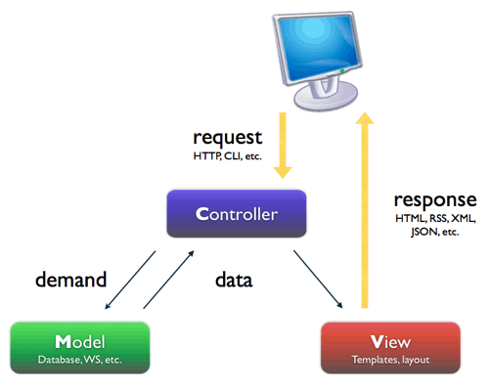
Conceito MVC
Modelo MVC (Model-view-controller)
  Um dos padrões de projeto mais populares quando se trabalha com linguagens orientadas a objetos.
  A programação fica organizada em 3 camadas:
  Model
  View
  Controller

Slide 57
Conceito MVC
Controller (Controladores de Negócio)
  É onde serão processadas todas as requisições
  O controle também acessa o Model afim de obter determinadas informações.
  Toda lógica da aplicação (validações, atribuições, etc) é feita no Controller.
  É o gerenciador da aplicação
Models (Entidades e Controladoras de Persistência)
  É o modelo da aplicação, onde são definidos propriedades e atributos.
  Na arquitetura MVC não deve haver interação entre modelos e views. Toda a lógica é manipulada pelos controllers.
View (interface)
  É a camada de visualização da sua aplicação,
  onde ela apenas apresenta o que foi obtido
  através do controle.
  É o que chega ao usuário final, a parte visual,
  de interface. A visão não deve ter nenhuma
  lógica de código, apenas a exibição dos dados.

Slide 58
Conceito MVC
Vantagens
  Organização
  Legibilidade
  Maior controle de manutenção
  Integração de programadores e webdesigners

Slide 59
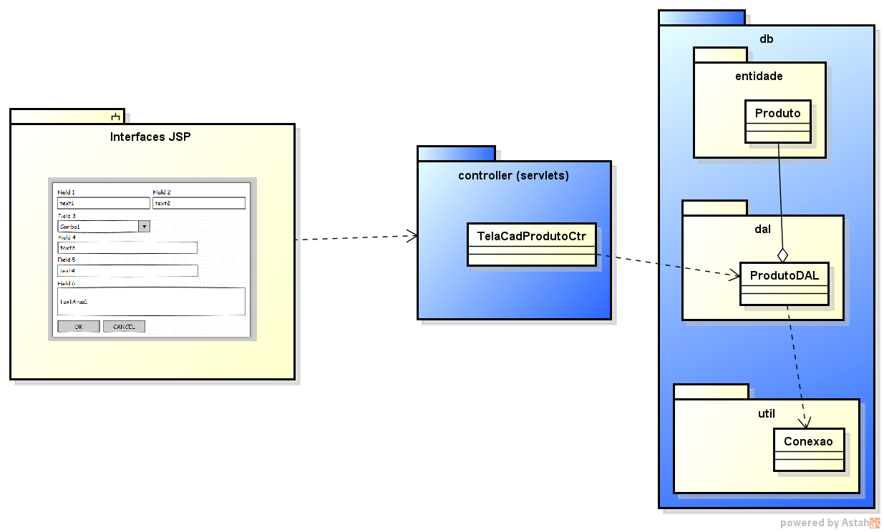
Conceito MVC
Cadprod.jsp

Slide 60
Conceito MVC
Exemplo de Classe de Modelo/Entidade:
public class Pais
{
private int id;
private String sigla, idioma, nome;
// construtores
// gets e sets
// demais métodos de apoio
}

Slide 61
Conceito MVC
Exemplo de Classe de Modelo/Controle:
public class PaisDAL
{
public boolean salvar(Pais p)
{ }
public boolean alterar(Pais p)
{ }
public boolean apagar(Pais p)
{ }
public ArrayList<Pais> getPais(String filtro)
{ }
public Pais getPais(int id)
{ }
}

Slide 62
Conceito MVC
Exemplo de View (JSP)
Mensagens de erro
<body>
out.print("<div>"+CtrTelaPaises.getErro()+"</div>");
<form action="CtrTelaPaises">
<input type="text" name="cod" value=
"<%=CtrTelaPaises.getPais().getId()%>" readonly/><br>
<input type="text" name="sigla" value=
"<%=CtrTelaPaises.getPais().getSigla()%>"
placeholder="Sigla do pais"/><br>
<input type="text" name="nome" value=
"<%=CtrTelaPaises.getPais().getNome()%>“
placeholder="Nome do pais"/><br>
<input type="text" name="idioma" value=
"<%=CtrTelaPaises.getPais().getIdioma()%>“
placeholder="Idioma oficial do pais"/><br>
<input type="submit" name="acao" value="Confirmar"/>
</form>
continua...
fotmulário

Slide 63
Conceito MVC
Exemplo de View (JSP)
continuação...
<hr><br>
<form action="index.jsp">
<input type="text" name="filtro" placeholder="chave de busca"/>
<input type="submit" name="bpesq" value="pesquisar"/>
</form>
<table>
<thead>
<tr><th>Codigo</th><th>Sigla</th><th>Nome</th><th>Idioma</th></tr>
</thead>
<tbody>
<% if (filtro==null)
filtro="";
else
filtro="upper(nome) like '%"+filtro.toUpperCase()+"%'";
out.print(CtrTelaPaises.buscaPaises(filtro));
%>
</tbody>
</table>
</body>

Slide 64
Conceito MVC
Exemplo de Servlet controlador de negócio 1/4:
public class CtrTelaPaises extends HttpServlet
{
private static String erro="";
private static Pais p=new Pais();
public static String getErro() { return erro; }
public static Pais getPais() { return p; };
// responsável por retornar os paises cadastrados
public static String buscaPaises(String filtro)){ }
//responsável por ações de inclusão, alteração e exclusão
protected void processRequest(...)
{ }
}

Slide 65

Conceito MVC
Exemplo de Servlet controlador de negócio 2/4:
public class CtrTelaPaises extends HttpServlet
{ ...
public static String buscaPaises(String filtro)
{ String res="";
ArrayList <Pais>paises = new DALPais().getPais(filtro);
try{
for (Pais p : paises)
{ res+=String.format("<tr><td>%s</td><td>%s
</td><td>%s</td><td>%s</td>"+
"<td><a href='CtrTelaPaises?acao=apagar&cod=%s'>
<img src='icones/apagar.png'/></a></td>"+
"<td><a href='CtrTelaPaises?acao=alterar&cod=%s'>
<img src='icones/alterar.png'/></a></td>"+ "</tr>",
""+p.getId(),p.getSigla(),p.getNome(),p.getIdioma(),
""+p.getId(),""+p.getId());
}
}catch(Exception e){System.out.println(e);}
return res;
}
...
continua...

Slide 66
Conceito MVC
Exemplo de Servlet controlador de negócio 3/4:
continuação...
protected void processRequest(...)
{
String acao=request.getParameter("acao");
int cod;
try{
cod=Integer.parseInt(request.getParameter("cod"));
}catch(Exception e){cod=0;}
DALPais dal = new DALPais();
switch (acao.toLowerCase())
{
case "apagar":
dal.apagar(cod);
break;
case "alterar":
p = dal.getPais(cod);
break;
continua...

Slide 67
Conceito MVC
Exemplo de Servlet controlador de negócio 4/4:
continuação...
case "confirmar": //novo e alteração
String nome=request.getParameter("nome");
String sigla=request.getParameter("sigla");
String idioma=request.getParameter("idioma");
Pais pais = new Pais(cod, sigla, idioma, nome);
erro="";
if(cod==0)
{ if(!dal.salvar(pais))
erro="Erro ao gravar o pais";
}else
{ if(!dal.alterar(pais))
erro="Erro ao alterar o pais";
}
p=new Pais();
break;
}
response.sendRedirect("index.jsp");
}
}

Slide 68
MVC
+
AJAX

Slide 69
View (JSP/html)
MVC + AJAX
<html>
<body onload="MostraPaises()">
<div "erro" style="display:none">
<strong>Erro!</strong> <span id="erromsg"></span>
</div>
<form name="dados" onsubmit="GravaPais()">
<label>Código:</label><input type="text" name="cod" value="" readonly/><br>
<label>Sigla:</label> <input type="text" name="sigla" value=""/><br>
<label>Nome:</label> <input type="text" name="nome" value=""/><br>
<label>Idioma:</label><input type="text" name="idioma" value=""/><br>
<input type="submit" name="acao" value="Confirmar"/>
</form>
<hr><br>
<form name="pesquisa" onsubmit="MostraPaises()">
<input type="text" name="filtro" id="filtro" placeholder="Informe o pais"/>
<input type="submit" name="bpesq" value="pesquisar"/>
</form>
<div style="height:200px; overflow: auto">
<table>
<thead>
<tr><th>Codigo</th><th>Sigla</th><th>Nome</th><th>Idioma</th></tr>
</thead>
<tbody id="preview"> </tbody>
</table>
</div>
</body>
</html>
Mensagens de erro
Form de cadastro
pesquisa

Slide 70
View (Javascript)
MVC + AJAX
function GravaPais()
{
event.preventDefault(); // evita refresh da tela
var xhttp = new XMLHttpRequest();
xhttp.open("POST", "CtrTelaPaises");
var form = document.forms["dados"]; //carrega formulário
var formData = new FormData(form);
formData.append('acao', 'confirmar'); // insere novo parâmetro
xhttp.send(formData);
document.getElementById('erro').style.display = "none";
xhttp.onreadystatechange = function () {
if (xhttp.readyState === 4 && xhttp.status === 200) {
var retorno = xhttp.responseText;
if (retorno.startsWith('Erro')) // problemas ao alterar/gravar
{
document.getElementById('erromsg').innerHTML = xhttp.responseText;
document.getElementById('erro').style.display = "block";
} else // tudo OK, limpar o formulário
{
form.reset();
MostraPaises(); // recarrega a lista de países
}
}
};
}
Insere no banco

Slide 71
View (Javascript)
MVC + AJAX
function ApagaAlteraPais(acao, cod)
{ var url = "";
switch (acao)
{ case "apagar":
url = "CtrTelaPaises?acao=apagar&cod=" + cod; break;
case "alterar":
url = "CtrTelaPaises?acao=alterar&cod=" + cod; break;
}
var xhttp = new XMLHttpRequest();
xhttp.open("GET", url, true);
xhttp.send();
xhttp.onreadystatechange = function ()
{ if (xhttp.readyState === 4 && xhttp.status === 200) {
if (acao === 'apagar')
{ document.getElementById("erromsg").innerHTML = xhttp.responseText;
MostraPaises();
} else {
var aux = xhttp.responseText;
var pais = aux.split(",");
var form = document.forms["dados"];
form.cod.value = pais[0]; //carrega os dados do formulário
form.sigla.value = pais[1];
form.nome.value = pais[3];
form.idioma.value = pais[2];
}
}
};
}
Altera e apaga

Slide 72
View (Javascript)
MVC + AJAX
function MostraPaises()
{
event.preventDefault(); // evita refresh da tela
var form = document.forms["pesquisa"];
var xhttp = new XMLHttpRequest();
xhttp.open("POST", "CtrTelaPaises");
var formData = new FormData(form);
xhttp.send(formData);
xhttp.onreadystatechange = function () {
if (xhttp.readyState === 4 && xhttp.status === 200) {
document.getElementById('preview').innerHTML = xhttp.responseText;
}
};
}
Altera e apaga

Slide 73
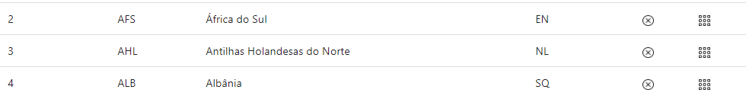
Controller Servlet
MVC + AJAX
public String buscaPaises(String filtro)
{ String res = "";
ArrayList<Pais> paises = new DALPais().getPais(filtro);
for (Pais p : paises) {
res += String.format("<tr><td>%s</td><td>%s</td><td>%s</td><td>%s</td>"
+ "<td onclick='ApagaAlteraPais(\"apagar\",%s)'><img src='icones/apagar.png'/></td>"
+ "<td onclick='ApagaAlteraPais(\"alterar\",%s)'><img src='icones/alterar.png'/></a></td>"
+ "</tr>", "" + p.getId(),p.getSigla(),p.getNome(),p.getIdioma(),""+p.getId(),"" + p.getId());
}
return res;
}
Prepara consultado
protected void processRequest(...)
{
String filtro = request.getParameter("filtro");
if (filtro != null) {
if (!filtro.isEmpty()) {
filtro = "upper(nome) like '%" + filtro.toUpperCase() + "%'";
}
response.getWriter().print(buscaPaises(filtro));
} else
continua
Realiza
consulta

Slide 74
Controller Servlet
MVC + AJAX
Continuação
{ String erro = "";
String acao = request.getParameter("acao");
int cod;
try { cod = Integer.parseInt(request.getParameter("cod"));
} catch (Exception e) { cod = 0; }
DALPais ctr = new DALPais();
switch (acao.toLowerCase()) {
case "apagar":
if (!ctr.apagar(cod)) erro = "Erro ao apagar o pais";
response.getWriter().print(erro);
break;
case "alterar":
Pais p = ctr.getPais(cod);
response.getWriter().print(p); // retorna todos os dados na forma de lista
break;
case "confirmar": //novo e alteração
String nome = request.getParameter("nome");
String sigla = request.getParameter("sigla");
String idioma = request.getParameter("idioma");
Pais pais = new Pais(cod, sigla, idioma, nome);
if (cod == 0) {if (!ctr.salvar(pais)) erro = "Erro ao gravar o pais";}
else {if (!ctr.alterar(pais)) erro = "Erro ao alterar o pais";}
response.getWriter().print(erro);
break;
}
}
}
Apaga, altera, inclui

Slide 75
Java para Web
- JSP -
Servlets
Silvio A. Carro
Unoeste/FIPP
2024
Notes:
‹#›
1
Antes de começar:
Os alunos que participam deste curso devem saber como iniciar os fluxos de trabalho Aprovação e Coletar Comentários e compreender como eles funcionam. Como alternativa, podem assistir às apresentações de treinamento do Microsoft Office Online "Fluxos de trabalho I: informações básicas que você deve saber” e "Fluxos de trabalho II: coletar comentários para um arquivo".
[Observações para o instrutor:
Para obter ajuda detalhada com a personalização deste modelo, consulte o último slide. Além disso, procure textos adicionais da lição no painel de anotações de alguns slides.
Animações em Adobe Flash: este modelo contém animações em Flash, que serão executadas no PowerPoint 2000 e em versões posteriores. No entanto, se quiser salvar esse modelo no PowerPoint 2007, salve-o no formato de arquivo anterior do PowerPoint: Apresentação do PowerPoint 97-2003 (*.ppt) ou Modelo do PowerPoint 97-2003 (*.PT) (você verá os tipos de arquivos na caixa de diálogo Salvar como, ao lado de Salvar como tipo).
Aviso: se você salvá-lo em um formato de arquivo do PowerPoint 2007, como Apresentação do PowerPoint (*.pptx) ou Modelo do PowerPoint (*.potx), as animações não serão preservadas no arquivo salvo.
Além disso: como esta apresentação contém animações em Flash, salvar o modelo pode fazer com seja exibida uma mensagem de aviso relacionada a informações pessoais. A menos que você adicione informações às propriedades do próprio arquivo Flash, esse aviso não se aplicará a esta apresentação. Clique em OK na mensagem.]

